Slide 1
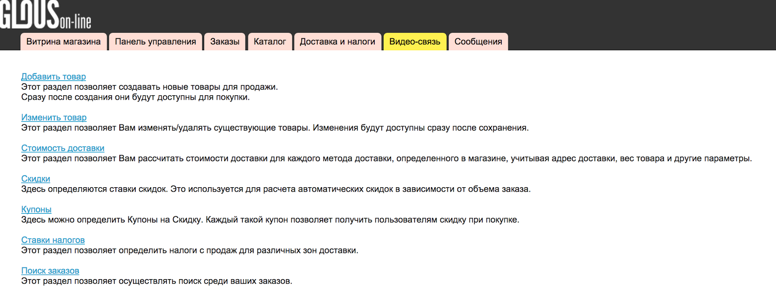
ИНСТРУКЦИЯ
Наполнение индивидуального Электронного магазина (интернет-магазина)
ШАГ 1:
Вы входите в свой интернет-магазин под своим логином и паролем. Попадаете на «Домашнюю страницу поставщика» (ПРИ УСЛОВИИ, ЧТО ВЫ УЖЕ ПРОШЛИ ЭТАП ОФОРМЛЕНИЯ ИНТЕРНЕТ-МАГАЗИНА):

Slide 2
ИНСТРУКЦИЯ
Наполнение индивидуального Электронного магазина (интернет-магазина)
ШАГ 2:
Теперь Вам необходимо выставить свои товары. Для этого в панели управления выберите «Добавить товар»

Slide 3
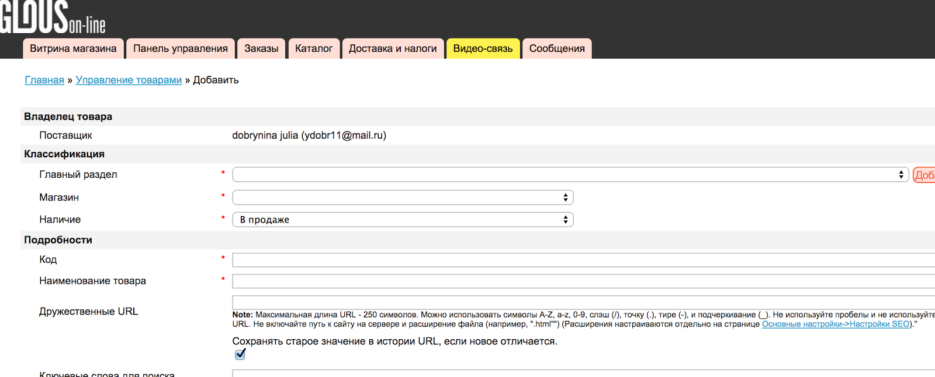
ИНСТРУКЦИЯ
Наполнение индивидуального Электронного магазина (интернет-магазина)
Вы попадете на страницу «Управления товарами», на данной странице Вы можете добавлять товары, вносить изменения в описание, количество, цену и т.д.

Slide 4
ИНСТРУКЦИЯ
Наполнение индивидуального Электронного магазина (интернет-магазина)
Значения полей:
«Главный раздел» - выбрать категорию товаров.
«Магазин» - выбрать магазин (если он у Вас не один)
«Наличие» - товар в наличие или отсутствует
ДАЛЕЕ:
«Код» - артикул товара
«Наименование товара» - название товара для главной страницы продаж
«Дружественные URL» - указать URL (по подсказке)
«Ключевые слова для поиска» - ключевые слова для поиска на площадке
«ТЭГ Title», «Мета ключевые слова», «Мета описание» - сюда вписываются ключевые слова для поиска Вашего товара в Интернете и на площадке GLOUS.
«Информация о товаре» - информация о товаре, которая будет расположена в окне «Информация и уход».

Slide 5
ИНСТРУКЦИЯ
Наполнение индивидуального Электронного магазина (интернет-магазина)
Значения полей:
«Подробное описание» - описание товара рядом с фотографией.
«Цена» - цена товара.
«Цена по каталогу» - должна быть выше «ЦЕНЫ», тогда на фото будет надпись «скидка» (можно не заполнять - если нет распродажи товара).
«На складе» - количество товара на складе в данный момент
«Минимальная количество на складе» - количество, которое всегда есть на складе
«Минимальная заказ» - продавец устанавливает, на какую минимальную сумму покупатель может приобрести данный товар (актуально для оптовиков).
«Время возврата» - продавец определяет в течении какого времени товар (если он окажется бракованным или не будут соответствовать описанию и т.д.) подлежит возврату.
«Вес» - вес в кг.
«Размер упаковки» - размер упаковки необходим для калькуляторов доставок

Slide 6
ИНСТРУКЦИЯ
Наполнение индивидуального Электронного магазина (интернет-магазина)
Значения полей:
«Группа доступа» - выбирается в зависимости от Ваших предпочтений - «Опт», «Розница», «Опт и Розница».
ПРИМЕР: если Вы укажите «Опт», то розничные покупатели не будут видеть Ваши товары, а следовательно и пытаться приобретать малым количеством.
«ОБРАТИТЕ ВНИМАНИЕ» - поставив галочку в окне, данный товар попадет в «бегущую строку» товаров на главной странице Вашего магазина. Как правило используется для эксклюзивных или уцененных товаров.
«Картинка» - добавляется аналогично тому, как Вы ставили фотографию при оформления
магазина. Маленькое изображение нужно для главной страницы продаж.
После заполнения этих полей нажмите кнопку «СОХРАНИТЬ»
ВАШ ТОВАР ДОБАВЛЕН В СПИСОК ТОВАРОВ!

